Slide 1
Государственное бюджетное общеобразовательное учреждение Самарской области «Школа-интернат для обучающихся с ограниченными возможностями здоровья
с. Малый Толкай»
Презентация к уроку по предмету «Окружающий природный мир» с обучающимися 3с класса ТМНР
Тема: «Домашние животные»
Учитель начальных классов
Первой квалификационной категории
Смородинова Мария Васильевна
2020 г.

Slide 2
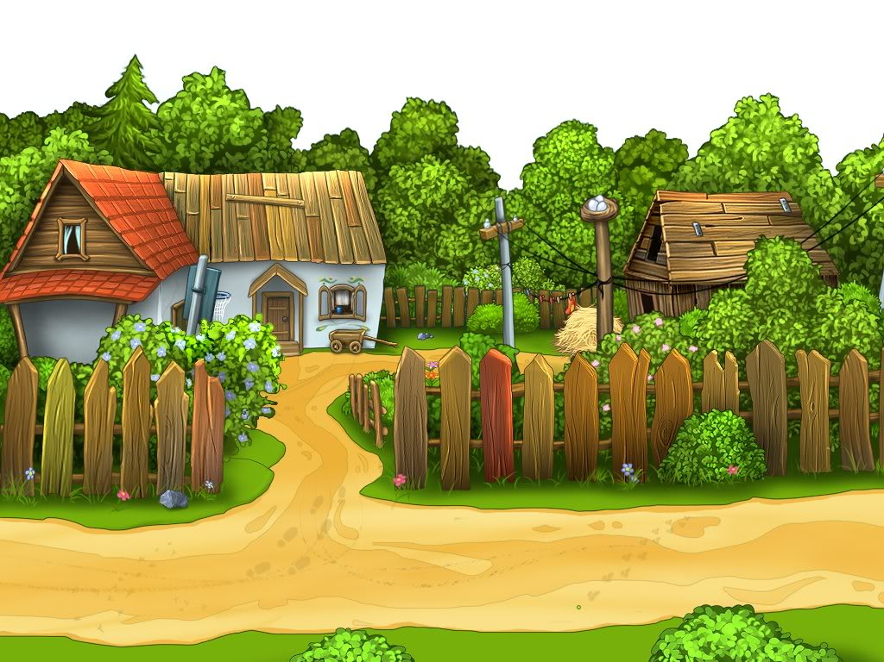

Slide 3
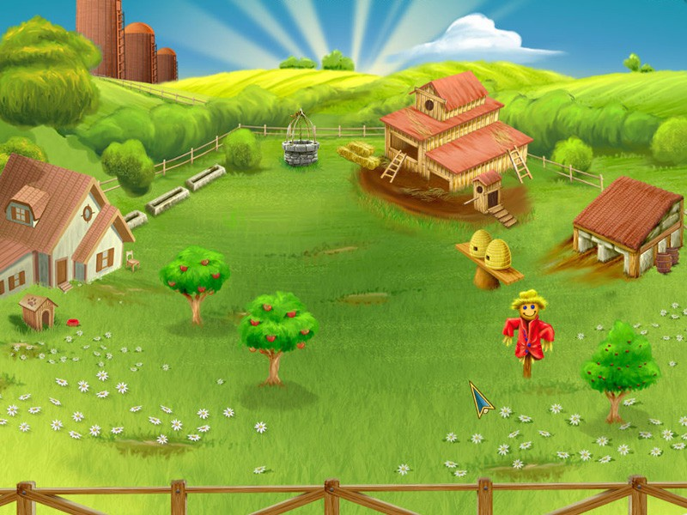
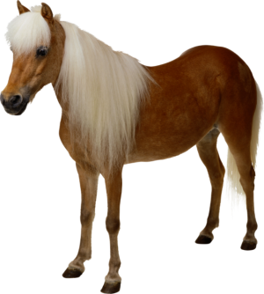
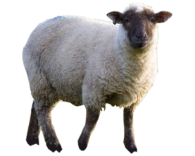
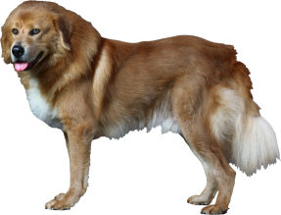
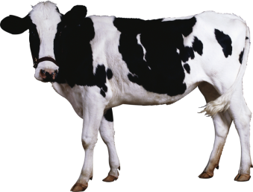
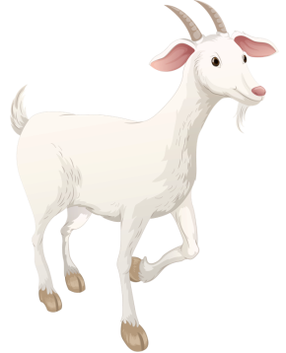
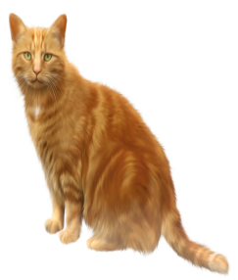
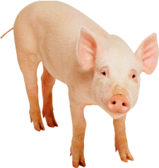

Slide 4
Рыжий котик потянулся,
Раз нагнулся, два нагнулся,
Лапки в стороны развел,
И как будто бы пошёл,
Головой он повертел,
И за парту тихо сел

Slide 5
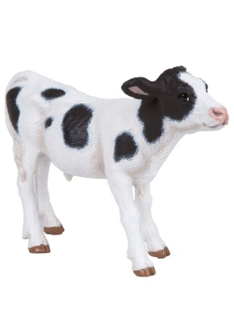
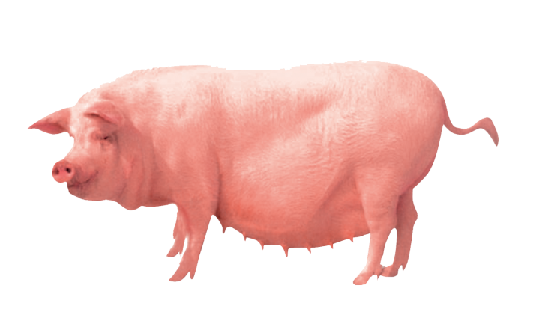
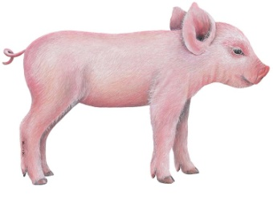
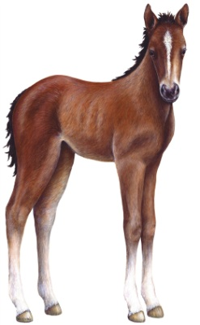
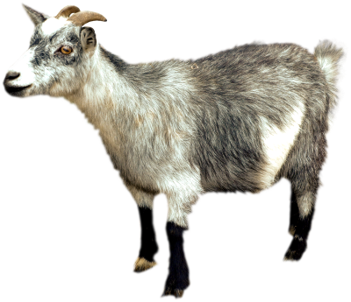
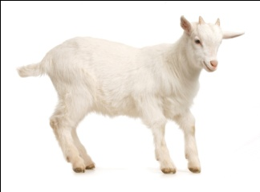

Slide 6
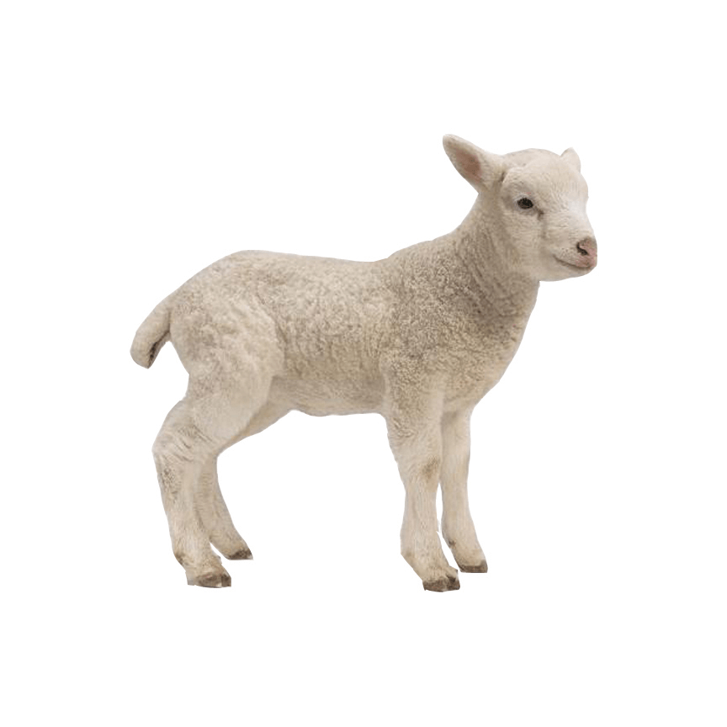
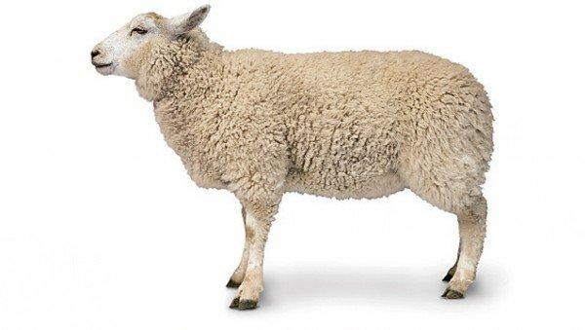
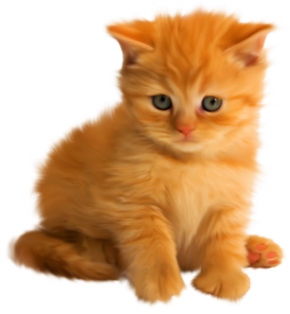
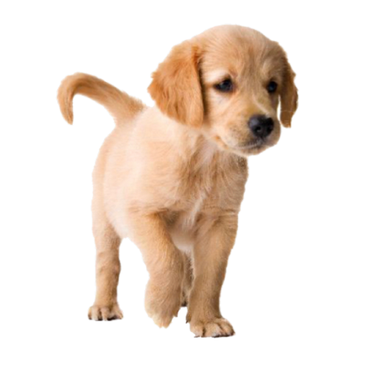

Slide 7
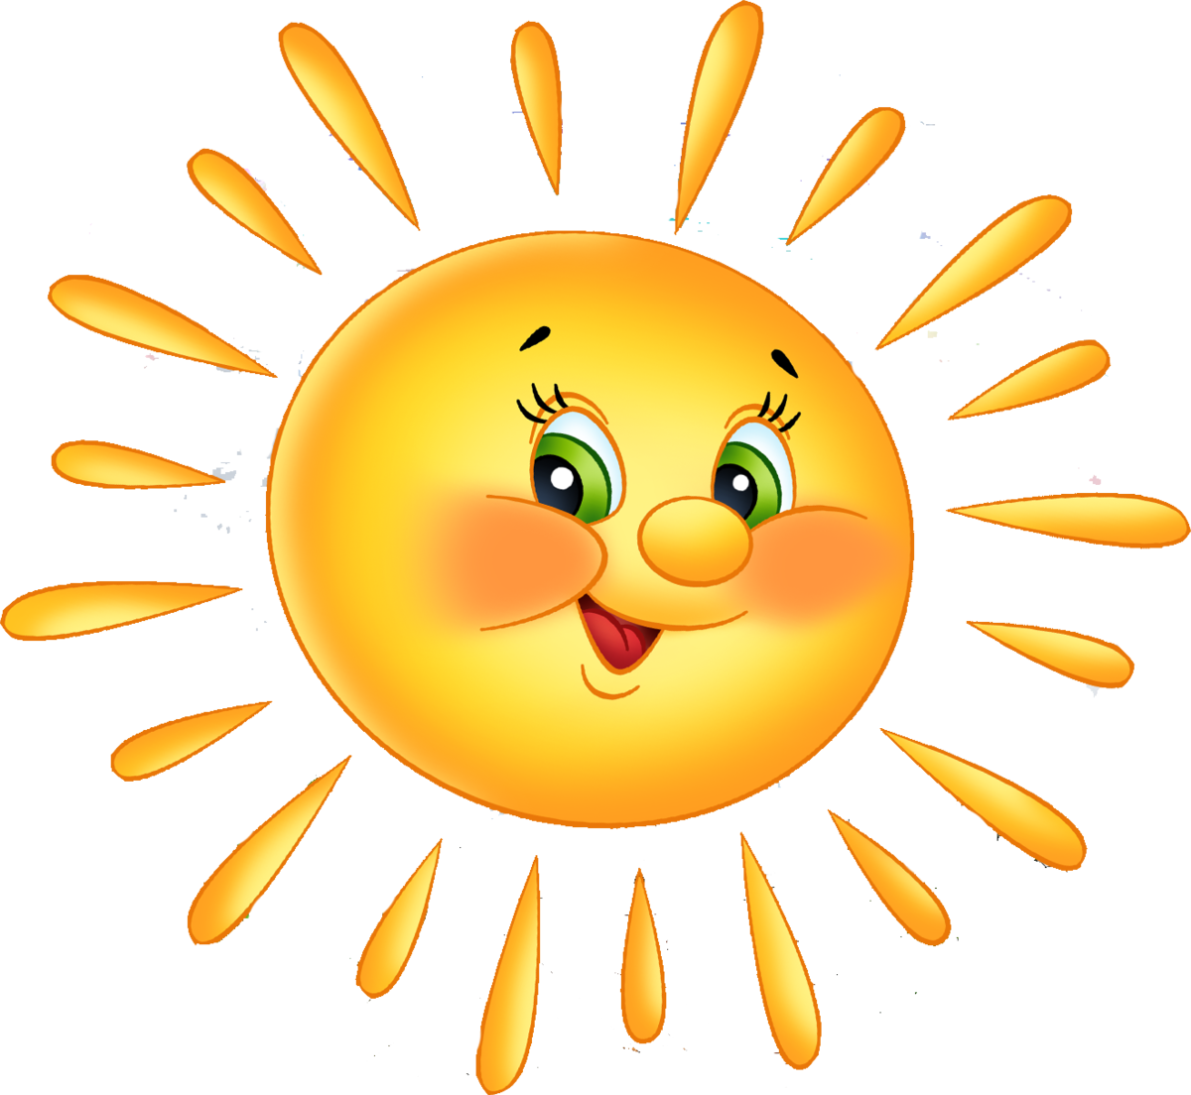

Slide 8
Домашнее задание: раскрасить только домашних животных.

